Slide 1
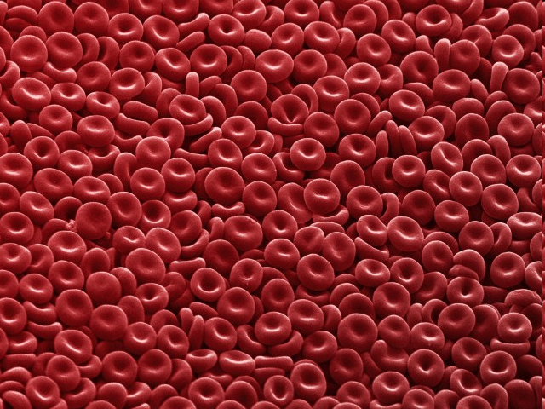

Внутрішнє
середовище організму
Склад і функції крові
(фрагмент уроку)
Виконала учениця 9-Б класу
Сліпченко Карна

Slide 2
Кров – рідка тканина організму людини,
Вона доставляє кожній клітині
І кисень, та ще й речовини поживні,
Тиск й тіла тепло, щоб ми всі були сильні
Кров наша підтримує завжди у нормі,
А що непотрібно – виводить назовні!

Slide 3
Слова “кров”, “кровний”, “кривавий” дуже співзвучні та близькоспоріднені.
Поняття “життя”, “смерть”, “війна”,
“здоров’я”,– різні за звучанням, але теж пов’язані з кров’ю.

Slide 4
“Кров людська не водиця,
і проливати її не годиться”
Споконвіку з кров’ю пов’язували велику силу, нею скріплювали священні клятви, шлюби.
Стародавні греки приносили кров у жертву богам, а їхні лікарі лікували психічнохворих кров’ю здорових людей.
Римські імператори приймали ванни з кров’ю молодих тварин, щоби повернути собі молодість.
В Україні навесні хворим робили кровопускання, щоб омолодити організм.

Slide 5
Склад внутрішнього середовища
лімфа
кров
тканинна рідина

Slide 6
Склад і основні функції
внутрішнього середовища
Склад внутрішнього середовища | Місце розташування | Функції
Кров | Серце та кровоносні судини | Транспортна Захисна Регуляторна
Лімфа | Лімфатична система | Постачання рідин у кровоносне русло; знищення хвороботворних організмів
Тканинна рідина | Проміжки між клітинами всіх тканин | Транспорт кисню, поживних речовин,продуктів розпаду

Slide 7
К Р О В
П Л А З М А
Формені елементи
Вода
Тромбоцити
Органічні
речовини
К Л І Т И Н И
Неорганічні
речовини
Еритроцити
Лейкоцити

Slide 8
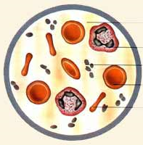
плазма
лейкоцит
тромбоцити
еритроцити

Slide 9
Еритроцити
( від грец.
"еритрос" - червоний
і "китос" - клітина)

Slide 10
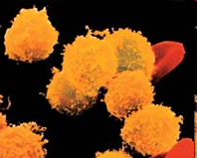
Лейкоцити
( від грец.
"лейкос" - білий
і "китос" - клітина)

Slide 11
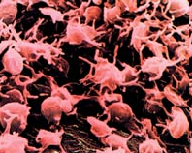
Тромбоцити
( від грец.
"тромбос" - згусток,
і "китос"- клітина)

Slide 12
Дякую за увагу

